Slide 1
national handlingsplan for PFAS
Janne Sommer

Slide 2

Agenda
Nyt fra KL v/Janne Sommer Nielsen
Hvad sker der i departementet og i Miljøministeriet? v/Janne Sommer Nielsen
Hvad sker der af nyt i kommunerne? Fælles drøftelse og bordrunde
Input – ønsker til national handleplan

Slide 3
Nyt fra KL
Regeringen vil udarbejde en ny national handlingsplan for PFAS
KL har sammen med DR lagt pres på miljøminister for at få national handleplan og finansiering af PFAS indsats.
miljøministerens meldte d. 18 august vedr. ny national handlingsplan. Der er holdt møde med Miljøminister, men det var desværre mere snak end konkret
KL arbejder for en mere samlet håndtering og handlingsplan, så der laves en national afdækning af problemets omfang, en prioriteret beslutning om indsatser og afsættes den nødvendige økonomi.
PFAS fylder meget i medier og der er gang i mange forskellige tiltag på både luft, jord, vand, drikkevand og spildevand.
Møder mellem region, KL og MST om indhold af handlingsplan.

Slide 4
Nyt fra KL
Med baggrund i ministerens opfordring til kommunerne om at tage prøver for PFAS i Badevand:
Ønske om økonomisk høring
Møde med Miljøminister, men det var desværre ikke konkret
KL fortsætte med økonomi, derfor mange tak for jeres input til økonomi!
  Spørgsmål:
  Vi har fået svar fra 28 kommuner omkring deres udgifter (225 prøver)
  MST : 41 kommuner - 216 prøver
MST: Procedurebeskrivelse til kommuner vedr. måling af PFAS-stoffer i badevand – KL kommenteret.
MST sat WSP at kortlægge hvad der måtte findes af målinger for PFAS i forskellige medier, bl.a. rensningsanlæg eller vandmiljøet - – måske de har kontaktet jer?

Slide 5
Lidt nyheder og spørgsmål?
Regionerne fandt, at grænseværdier for PFAS blev overskredet i 29 af 135 undersøgte vandløb. Kommuner er orienteret.
DANVA: undersøgt 85 rensningsanlæg, fandt PFAS i alle, overskridelse af grænseværdi i 20% - mineraliseret slam højeste værdier, ligger på lager
  Hvor der er punktkilder er koncentrationen høj
  Ingen ”gode” metoder på renseanlæg
  Utallige kilder – ingen gode rensemetoder
  FORSLAG : tilsynskampagne: Opspore virksomheder, der anvender PFAS-stoffer

Slide 6
Nyt i kommunerne
Hvad sker der hos Jer?

Slide 7
Ønsker til national handleplan
National afdækning af problemets omfang
Prioriteret beslutning om indsatser
den nødvendige økonomi
Juridisk afklaring
Kommunikation

Slide 8
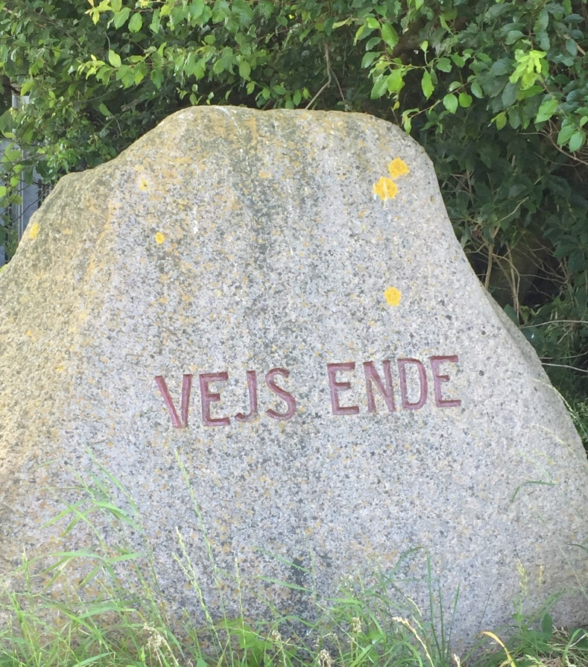
Spørgsmål & ønsker?
Kontaktinfo:
Janne Sommer
E-mail: jani@kl.dk
Telefon: 3370 3515

